Slide 1

CONECTARTE
Integrantes
Arley Anacona Anacona
Yineth Valentina Camayo
Jhonathan Bermúdez Cerón
Jean Harvy Martinez Toro

Slide 2


Slide 3

Planteamiento del Problema
En la ciudad de Popayán los adultos mayores no tienen conocimiento sobre el uso básico de dispositivos móviles táctiles, pero si cuentan con un poder adquisitivo mayor que la mayoría de jóvenes . Con el pasar de los años la tecnología ha ido creciendo de manera exponencial y esto representa un obstáculo hasta el punto que adaptarse se les hace más difícil sin guías o instrucciones ya que la capacidad de aprendizaje puede disminuir con la edad en algunos casos

Slide 4




Pregunta de Investigación
¿Cómo instruir a los adultos mayores de la ciudad de Popayán en el uso cotidiano de aplicaciones móviles en teléfonos con sistema operativo Android?

Slide 5
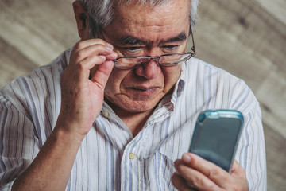

Justificación
Porque existe la necesidad de instruir sobre el uso de aplicaciones móviles cotidianas, a los adultos mayores que desconocen dichas funciones y que tienen a su alcance un dispositivo móvil con sistema operativo Android, con el cual puedan adaptarse poco a poco a los grandes cambios de la tecnología y la comunicación.

Slide 6

Objetivo General
Capacitar los adultos mayores en el uso del teléfono móvil a través de un producto software.

Slide 7



Objetivos Específicos
Conocer los temas que los adultos mayores desconocen en el uso cotidiano de aplicaciones móviles
Producir material multimedia por medio de las TIC que enseñe al adulto mayor el uso de aplicaciones móviles en Android
Crear una aplicación web que permita al adulto mayor ver material multimedia
Facilitar la comunicación y el vínculo social de los adultos mayores con familiares y amigos.

Slide 8
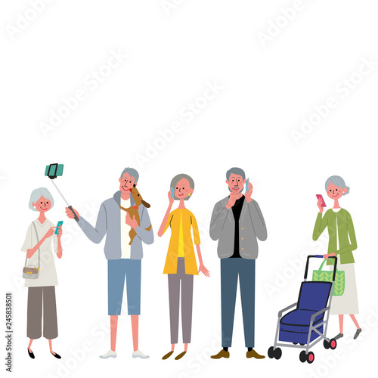
Alcance
Lograr que las personas mayores conozcan, accedan y adquieran el conocimiento básico de las aplicaciones cotidianas a través del aplicativo web guiándose por las siguientes categorías:
Configuraciones básicas del smartphone
Redes sociales
Tips seguridad sobre navegación en internet
a través de videos explicativos que se encontrarán disponibles en el aplicativo web

Slide 9
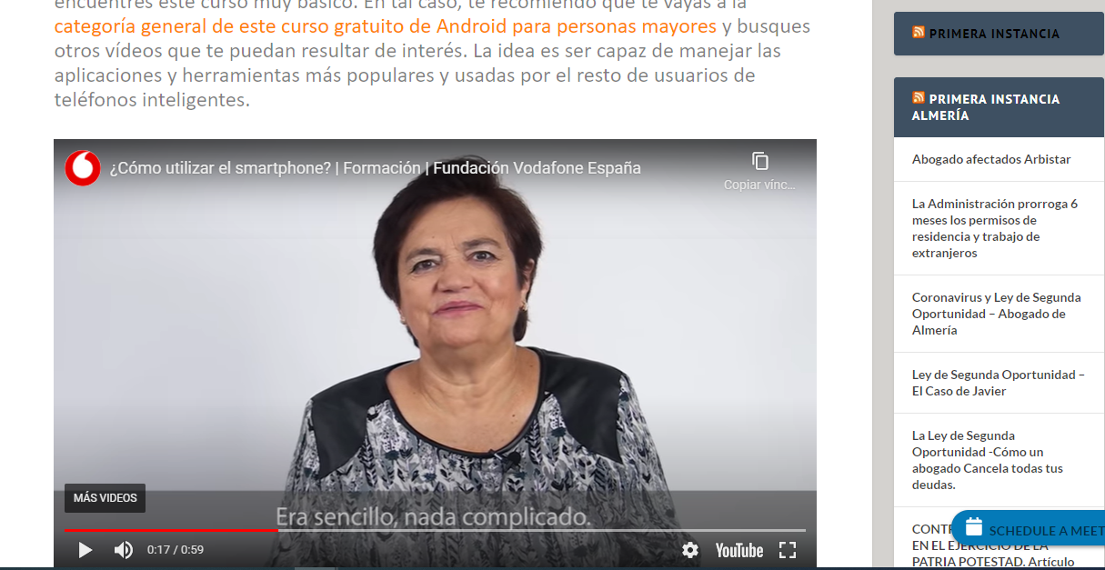
Antecedentes
“TELEFONO ANDROID ADULTOS MAYORES”
Características principales:
Variación de temas
La edad presentadora está acorde con el público objetivo o adulto mayor
¡Fácil de usar!
¡Gratis!

Slide 10
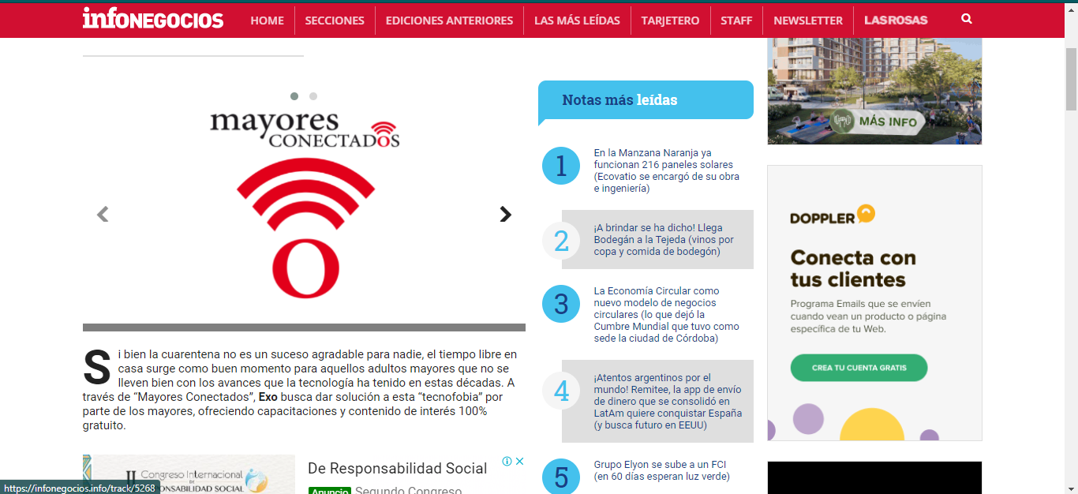
“MAYORES CONECTADOS”
características
Mejora el desarrollo individual y social
Repercute positivamente en el nivel de autoestima.
Interactuar socialmente
Aprender a distancia
Totalmente gratuitos

Slide 11
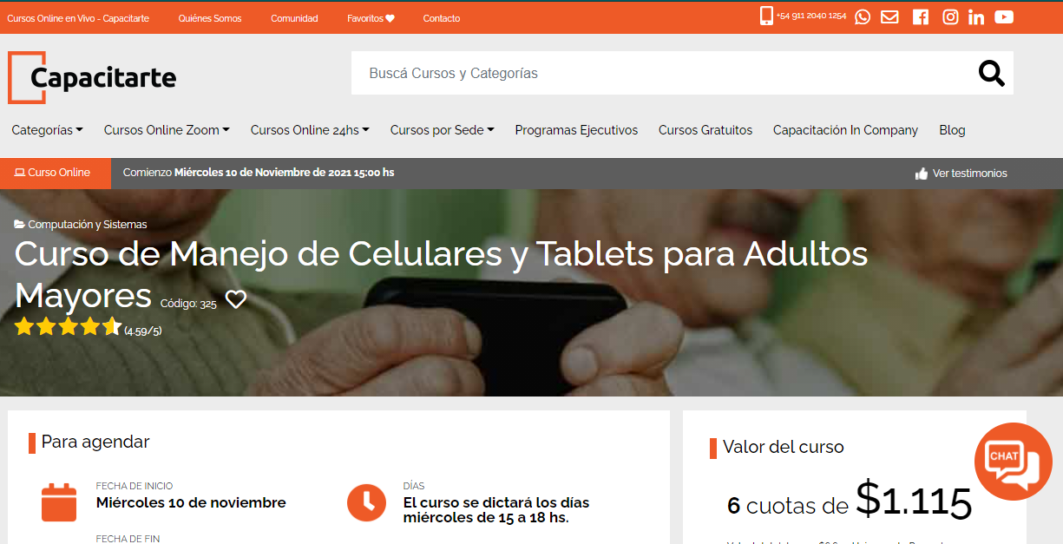
“CAPACITARTE”
características
Educación y Capacitaciones
Prácticas presenciales, a distancia
Variedad de cursos y temas
Otorgan un Certificado
De suscripción

Slide 12




Impacto
Social: En este se permite que puedan relacionarse y entablar conversación con las demás personas sobre temas de la tecnología y otros campos sin sentirse excluidos
Tecnológico: un aplicativo que pueda guiar ,ayudar a utilizar y entender más tecnologías
Económico: Disponible de forma gratuita en la web Y no tendrán gastos adicionales en la adquisición de un nuevo conocimiento
Ambiental: No se utiliza papel o medios impresos para capacitar a los adultos mayores

Slide 13
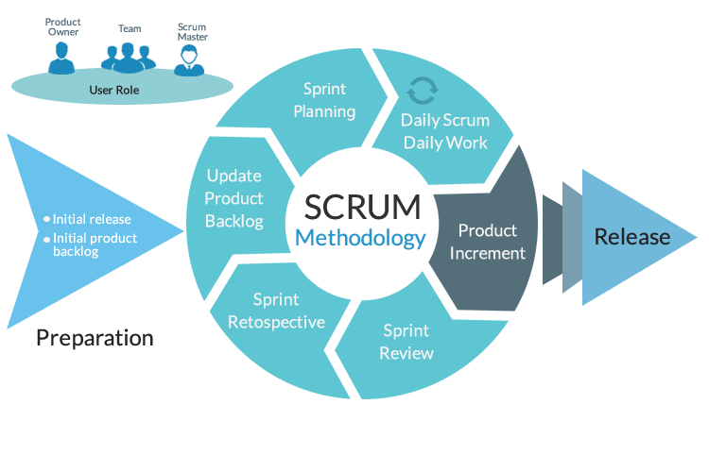
Metodología

Slide 14
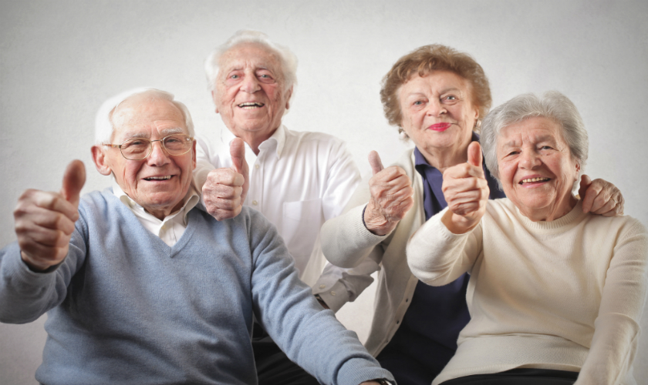
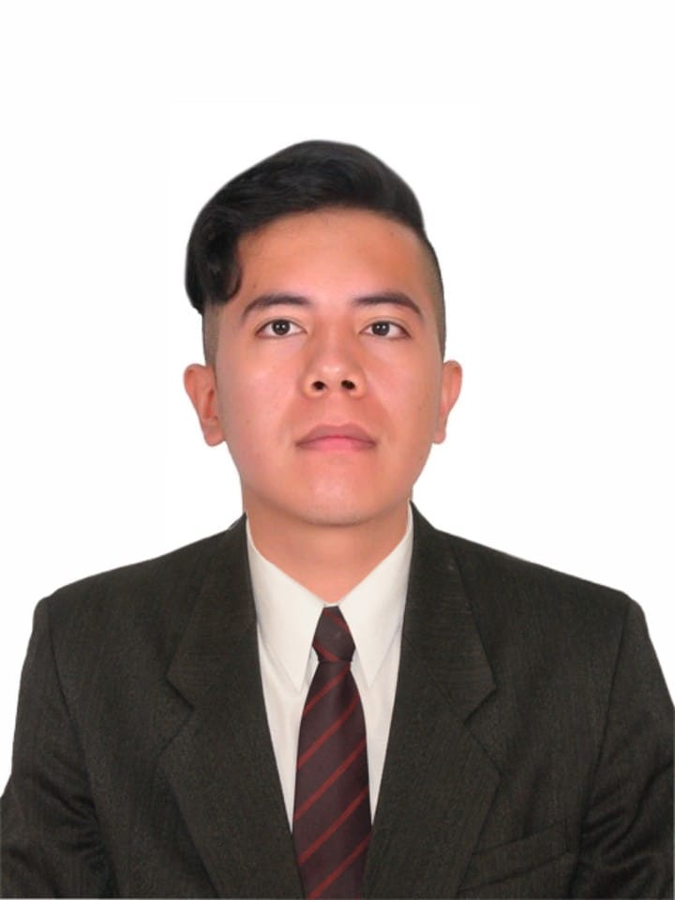
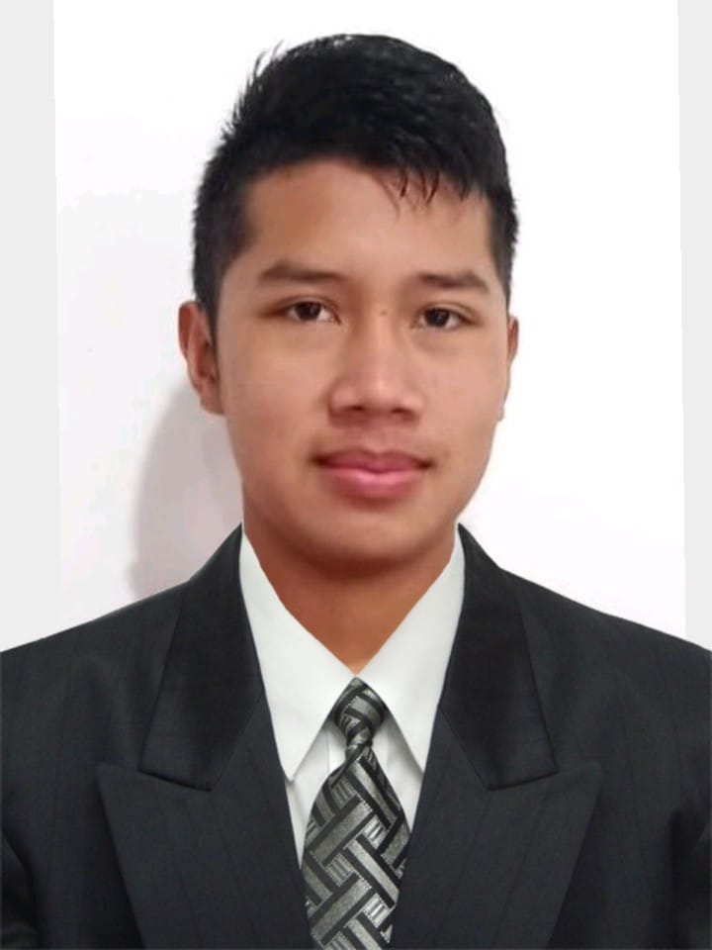
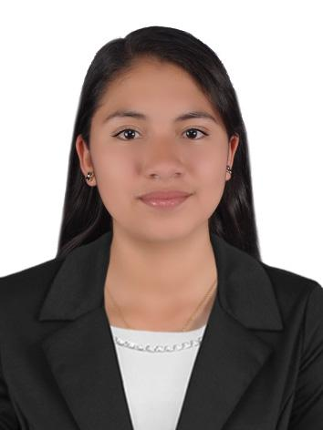
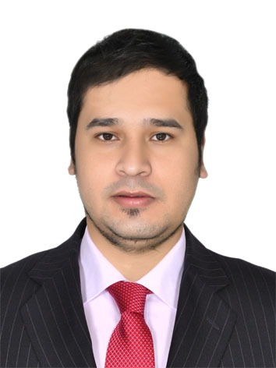

Metodología Scrum
Scrum Team:
Jhonathan Arley Valentina Jean Backend Backend Analista Frontend
php php Scrum Master
Cliente: Adultos
mayores
Dueño de producto:
Alcaldía

Slide 15
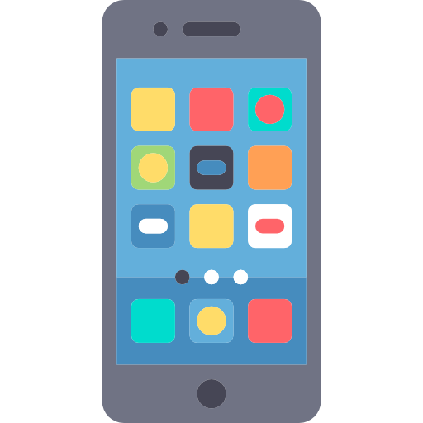





Arquitectura Cliente-Servidor
Patrón de diseño: MVC (modelo, vista, controlador)
Paradigma de programación: Programación orientada a objetos

Slide 16
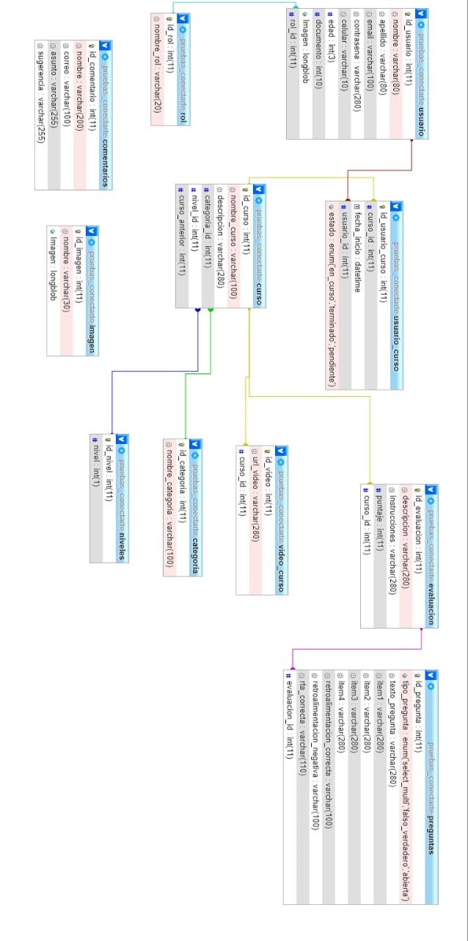

Base de Datos

Slide 17













Tecnologías Utilizadas
Herramientas de desarrollo
Visual Studio Code
Sublime Text
Xampp
Frontend
Bootstrap
JavaScript
CSS
FontAwesome
Gestión del proyecto
Word
PowerPoint
Trello
Git
Backend
Php
MySQL

Slide 18
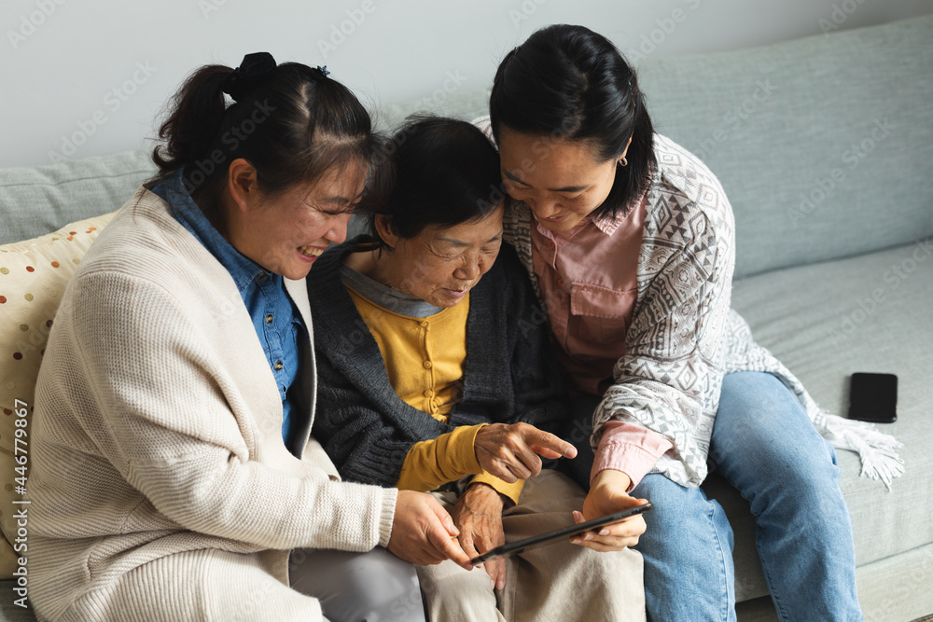
Conclusiones
Los adultos mayores se sienten más alegres al adquirir un nuevo conocimiento con su teléfono android
Ayuda a mejorar la comunicación empleando conceptos básicos de aplicaciones de un teléfono inteligente con su entorno social y familiar
Con el conocimiento adquirido podrán aprovechar las distintas formas de entretenimiento

